Slide 1
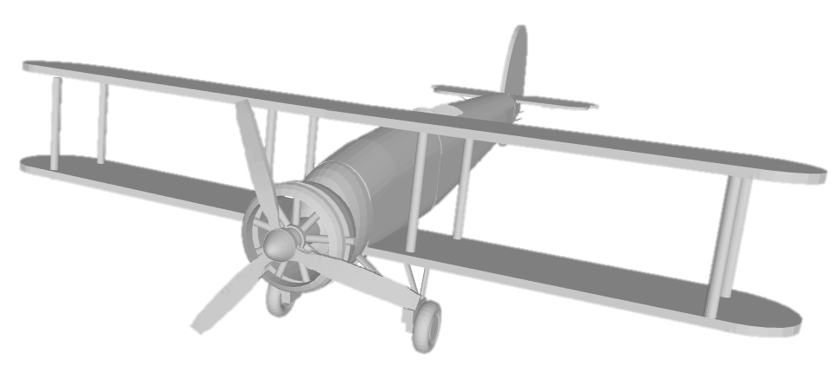
Sistemi di Guida e Navigazione
Course: SGN
A.A. 2024/2025
Author:
SIMONE CIRELLI

Slide 2
Specifiche
Matricola: 624353
CODICE | stato | terra | assetto | bias | mis att | mis pos/vel | difficoltà | cambio di 1 specifica permesso
C_F_Q_aG_DAM_RT | C | F | Q | aG | DAM | RT | 40 | NO
C: stima di posizione, velocità e assetto con un unico filtro di Kalman
F: modello di terra FLAT
Q: parametrizzazione tramite quaternioni
aG: il giroscopio ha un bias costante che deve essere presente, oltre che nel modello del sensore, nel vettore di stato del filtro. L’accelerometro invece non è affetto da bias.
DAM: incorporazione diretta delle misure di accelerazione e campo magnetico nell’equazione di uscita dell’EKF
RT: Range only with Triangulation (e.g. Simil Ultra Wide Bandwitdh)

Slide 3
Metodologia
Waypoint - Per prima cosa sono stati generati i waypoint, ovvero dei vettori contenenti un istante di tempo, una posizione e un assetto. In particolare sono stati ottenuti prendendo dei punti (equidistanti nel tempo) di una traiettoria generata su matlab a partire da equazioni parametriche elementari.
Generazione Traiettoria - Successivamente è stata creata una traiettoria utilizzando la funzione MATLAB waypointTrajectory che, dati dei waypoint, ottiene una traiettoria fisicamente verosimile (i.e., senza cambi di assetti impulsivi).
Simulink – E’ poi stata compiuta una simulazione del volo su simulink, contenente lo schema dei sensori e due diversi metodi per ricostruire la traiettoria. I due metodi erano i seguenti
EKF - Un Estimated Kalman Filter che, date in ingresso le misure dei sensori, stimava le variabili di stato del sistema.
Meccanizzazione – integrando le accelerazioni e le velocità angolari, si sono riottenute le velocità, posizioni e orientazioni del veicolo durante il volo
Confronto – Infine, sono stati confrontati i risultati ottenuti con i diversi metodi, per valutarne i livelli di accuratezza

Slide 4
Sensori
L’aereo è equipaggiato con i seguenti sensori:
UWB sensor: questo sensore legge la distanza da 8 basi poste in posizioni note e, tramite triangolazione, ottiene una misura della posizione
3 accelerometri, allineati ciascuno lungo un asse della terna body
Un magnetometro, che fornisce la direzione del nord magnetico in coordinate body
3 giroscopi, che forniscono la velocità angolare lungo ciascuna delle tre terne body
Le misure del giroscopio, inoltre, sono affette da bias.

Slide 5
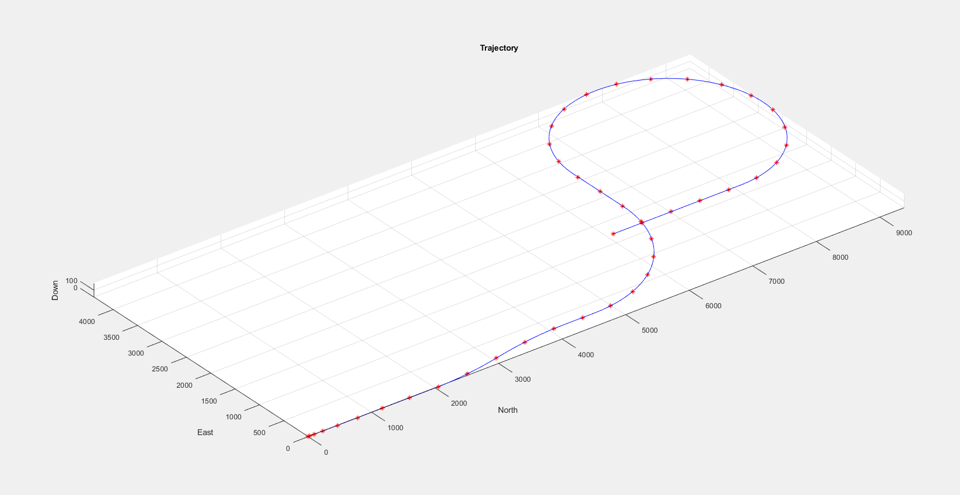
Traiettoria

Slide 6
Traiettoria
La traiettoria è composta di varie fasi:
Statico - 0 < t < 5s: I primi 5 secondi, l’aereo sta fermo. Questa fase statica è importante dal momento che permette di effettuare le procedure di inizializzazione dei sensori e delle variabili di stato.
Accelerazione a jerk costante – 5 < t < 25s: l’aereo accelera con jerk costante, così da avere una funzione dell’accelerazione continua nel tempo
Accelerazionie a jerk costante negativo – 25 < t < 45s: analogamente a prima, si ha una fase di jerk negativo che riporta l’aereo ad un moto lineare uniforme
Cambio di quota – 45 < t < 65s: l’aereo cambia quota con una parabola ed una antiparabola, così che la curva del cambio di quota abbia derivata continua.
Virata verso destra – 70 < t < 100s: l’aereo effettua una virata verso destra di 90°
Virata verso sinistra – 110 < t < 180s: l’aereo effettua una virata verso sinistra di 270°

Slide 7
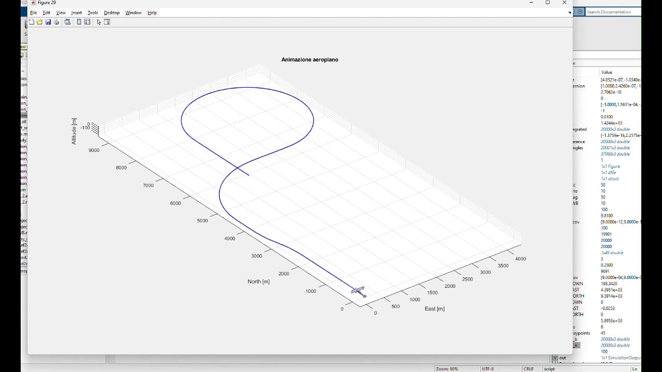
Traiettoria

Slide 8
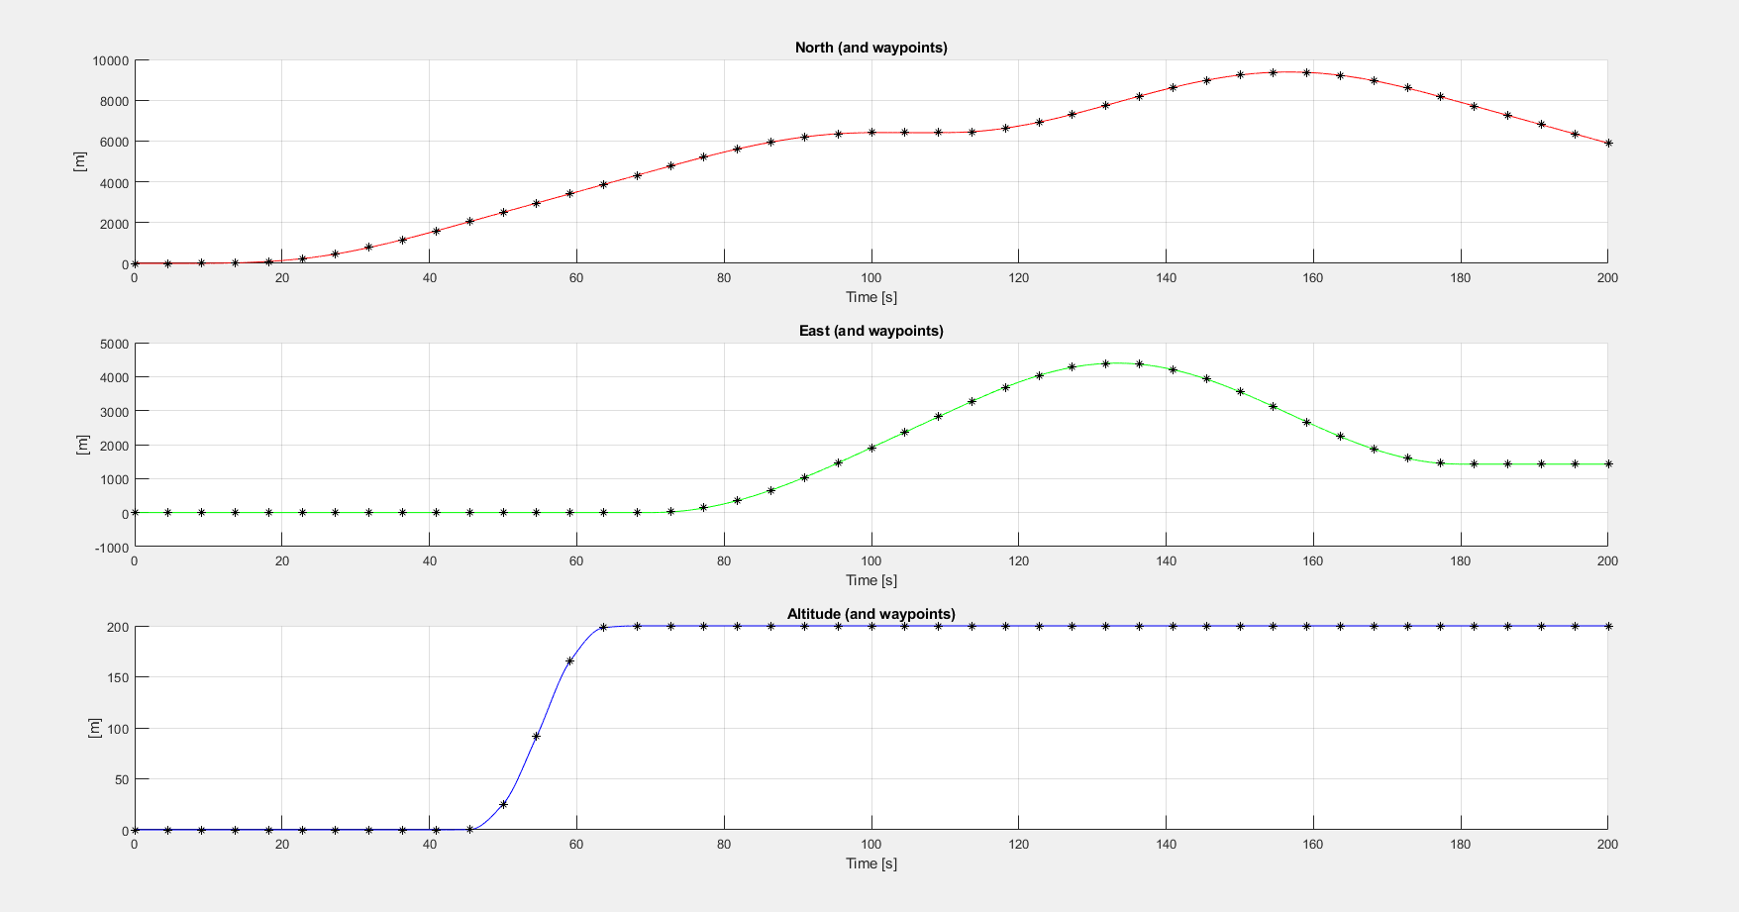
Traiettoria - posizione

Slide 9
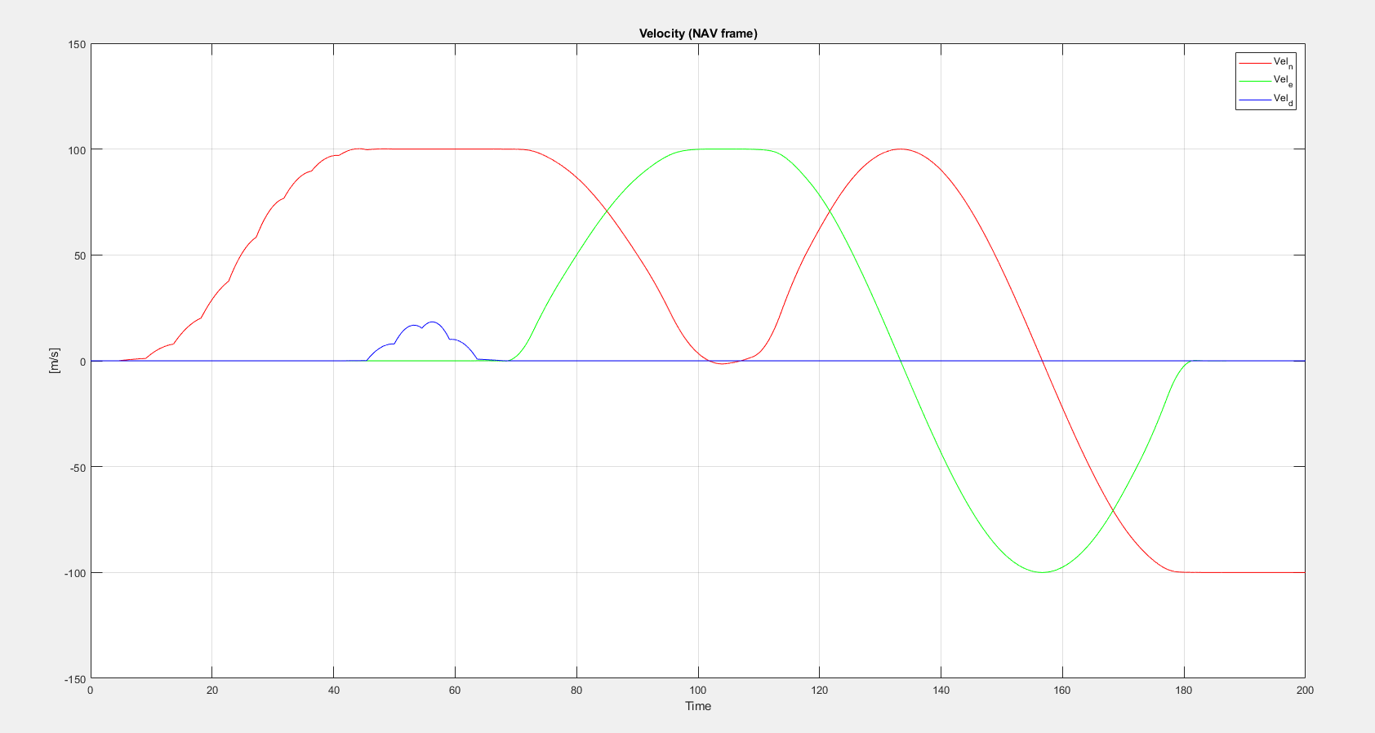
Traiettoria - velocità

Slide 10
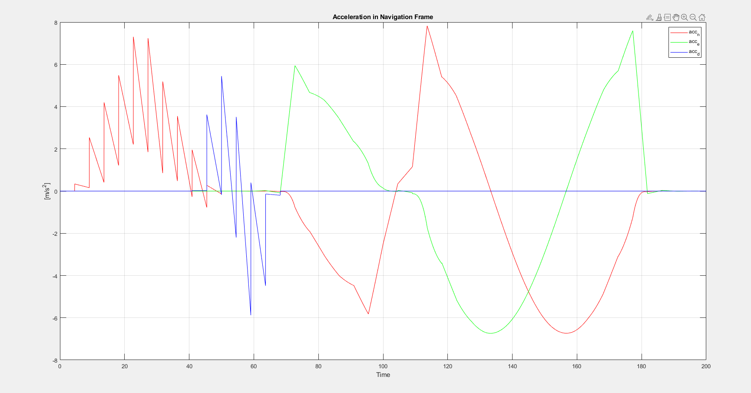
Traiettoria – accelerazione (NAV frame)

Slide 11
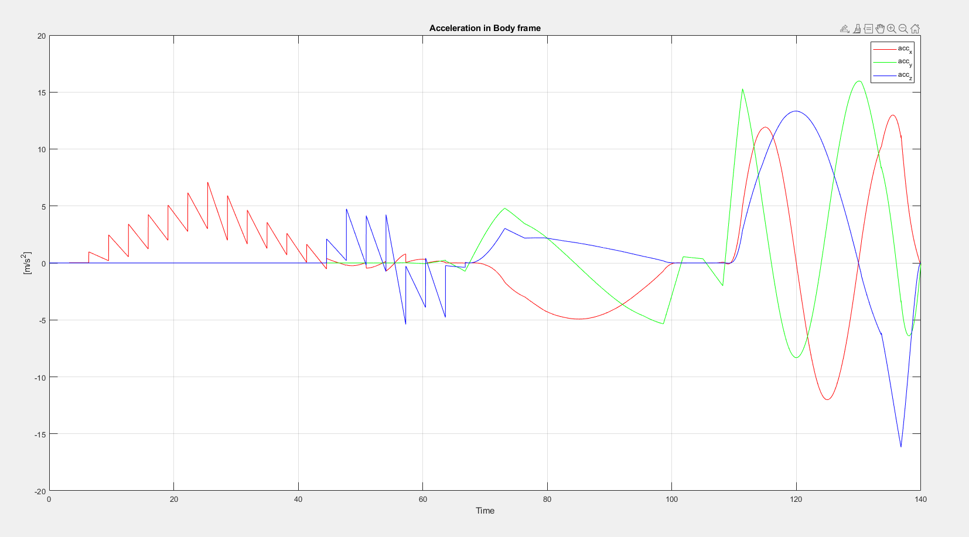
Traiettoria – accelerazione (Body frame)

Slide 12
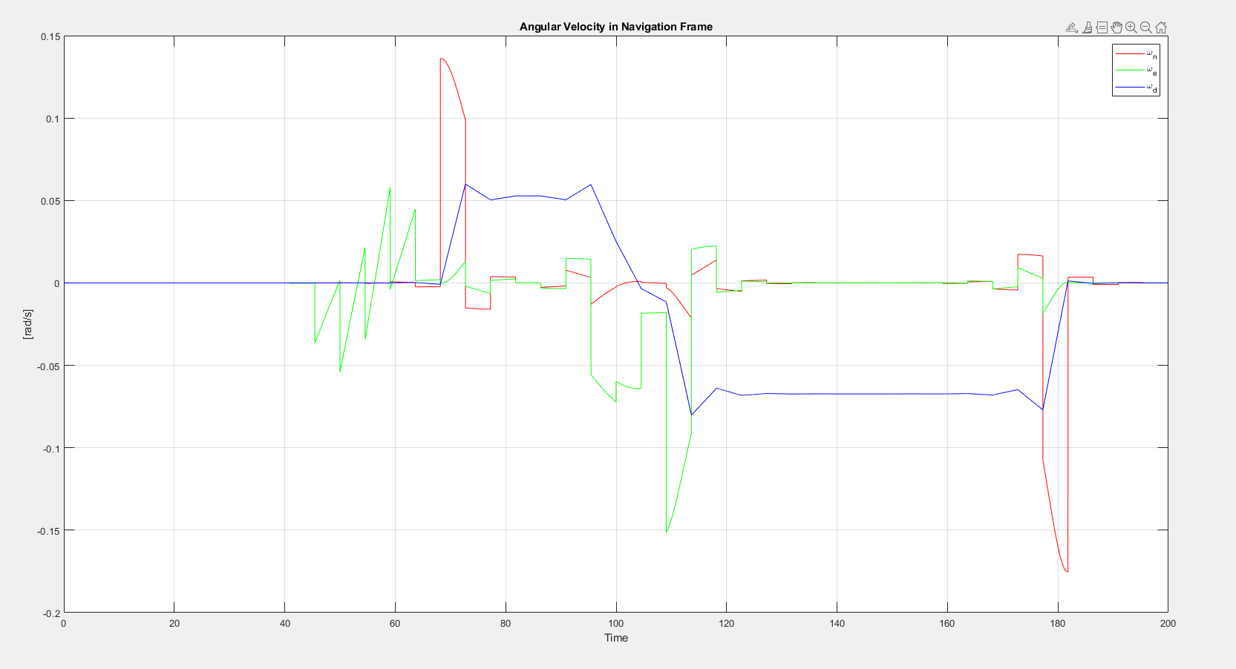
Traiettoria – Angular velocity – NAV frame

Slide 13
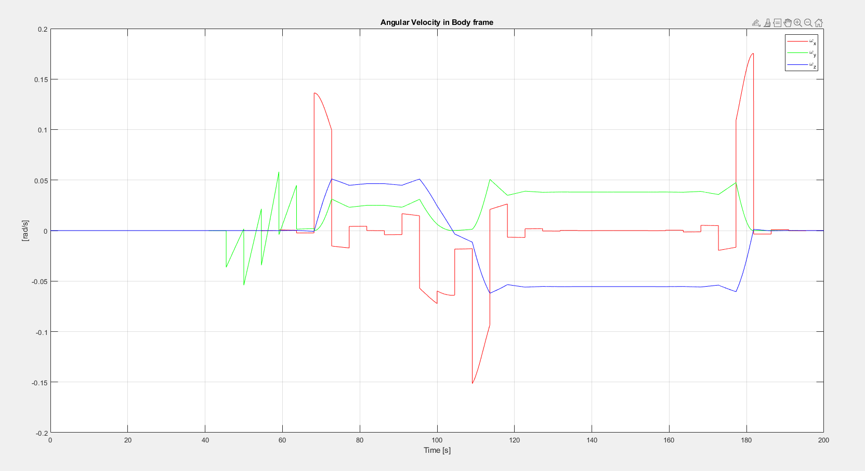
Traiettoria – Angular velocity – BODY frame

Slide 14
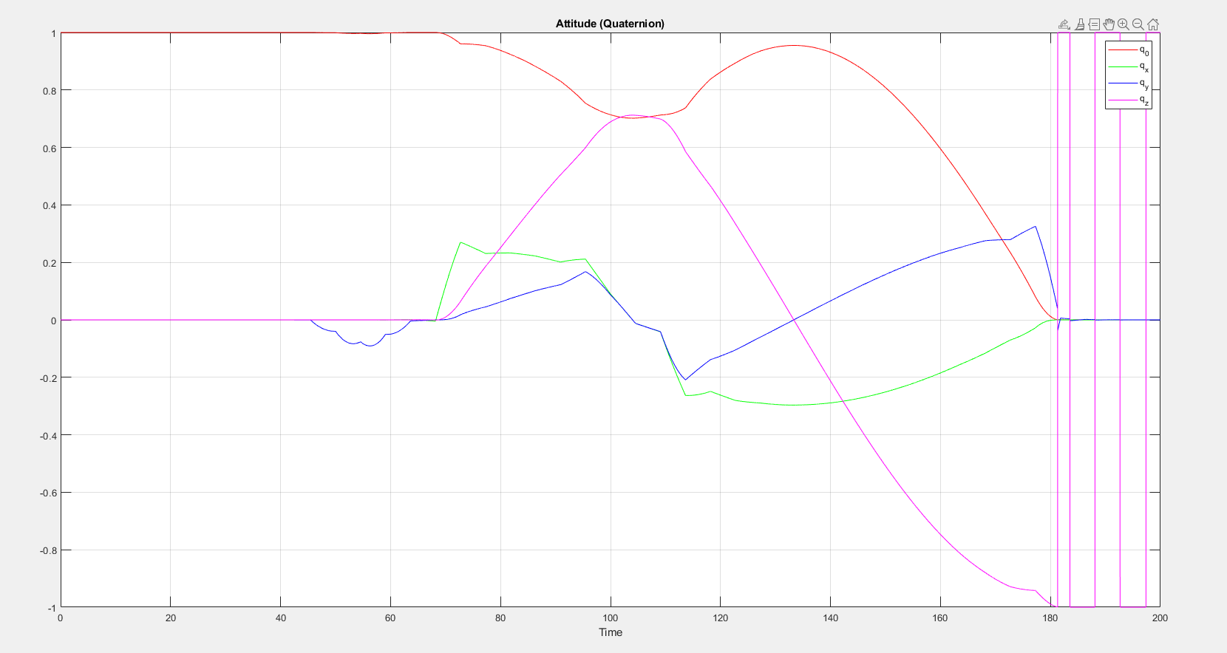
Traiettoria – Attitude - Quaternioni

Slide 15
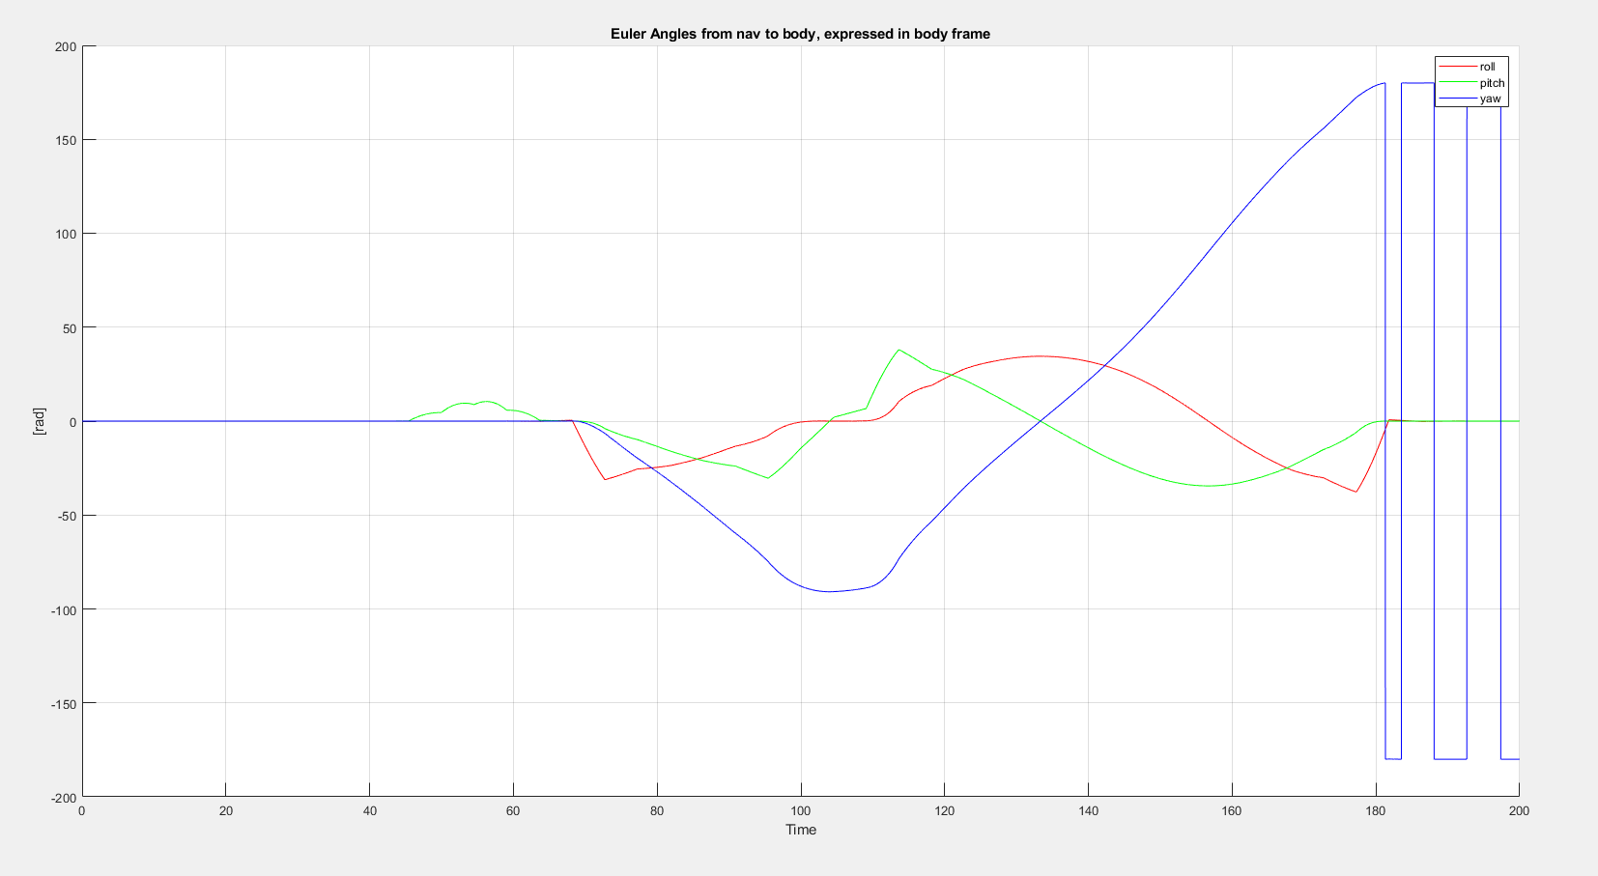
Traiettoria – Attitude – Euler angles

Slide 16
Verifica della consistenza delle misure
E’ stata fatta una verifica della consistenza dei valori ottenuti. In particolare, si è ottenuta la posizione come:
Integrale della velocità
Integrale doppio dell’accelerazione
Questa integrazione è stata fatta sia nel modo classico (cumsum) sia con l’integrazione trapezoidale.
Poi, sono stati confrontati tali valori con il vero valore della posizione, per capire quanto poteva venire grande l’errore di integrazione nelle condizioni ideali.
%% verify that acceleration and velocity are consistent with position
% integrate navigation velocity
pos_n_vi = cumsum(vel_n).*ST + pos_ned(1,:); % position in navigation frame, integrated by velocity
pos_n_ai = cumsum(cumsum(acc_n).*ST+vel_n(1,:)).*ST + pos_ned(1,:); % position in navigation frame, integrated two times by acceleration
% same integrations as above, but using a trapezoidalic integration
pos_n_vi_t = cumtrapz(vel_n).*ST + pos_ned(1,:); % position in navigation frame, integrated by velocity, trapezoidal integration
pos_n_ai_t = cumtrapz(cumtrapz(acc_n).*ST+vel_n(1,:)).*ST + pos_ned(1,:);

Slide 17
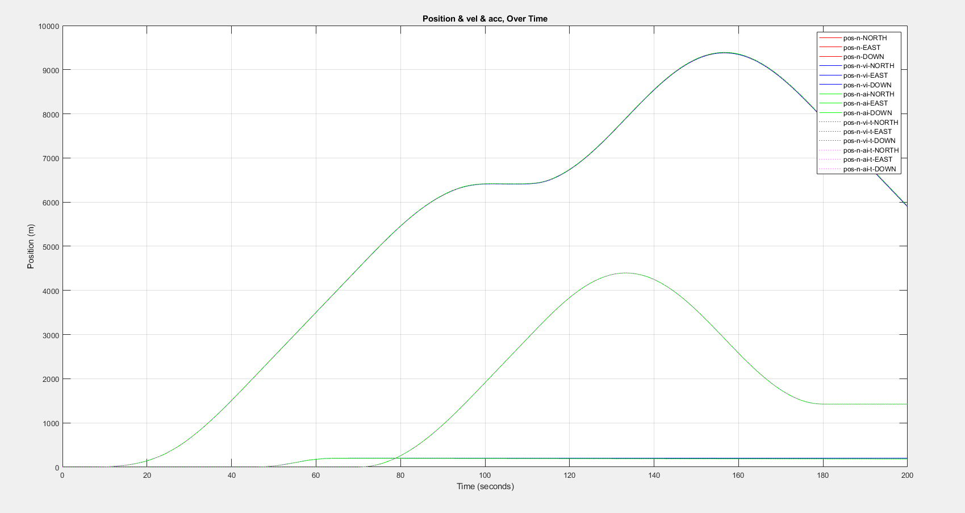
Traiettoria – classic & trapezoidal integration
Si può notare che i profili vengono seguiti correttamente, con un errore non troppo grande. Andiamo poi a vedere l’errore assoluto (Vedere prox slide)

Slide 18
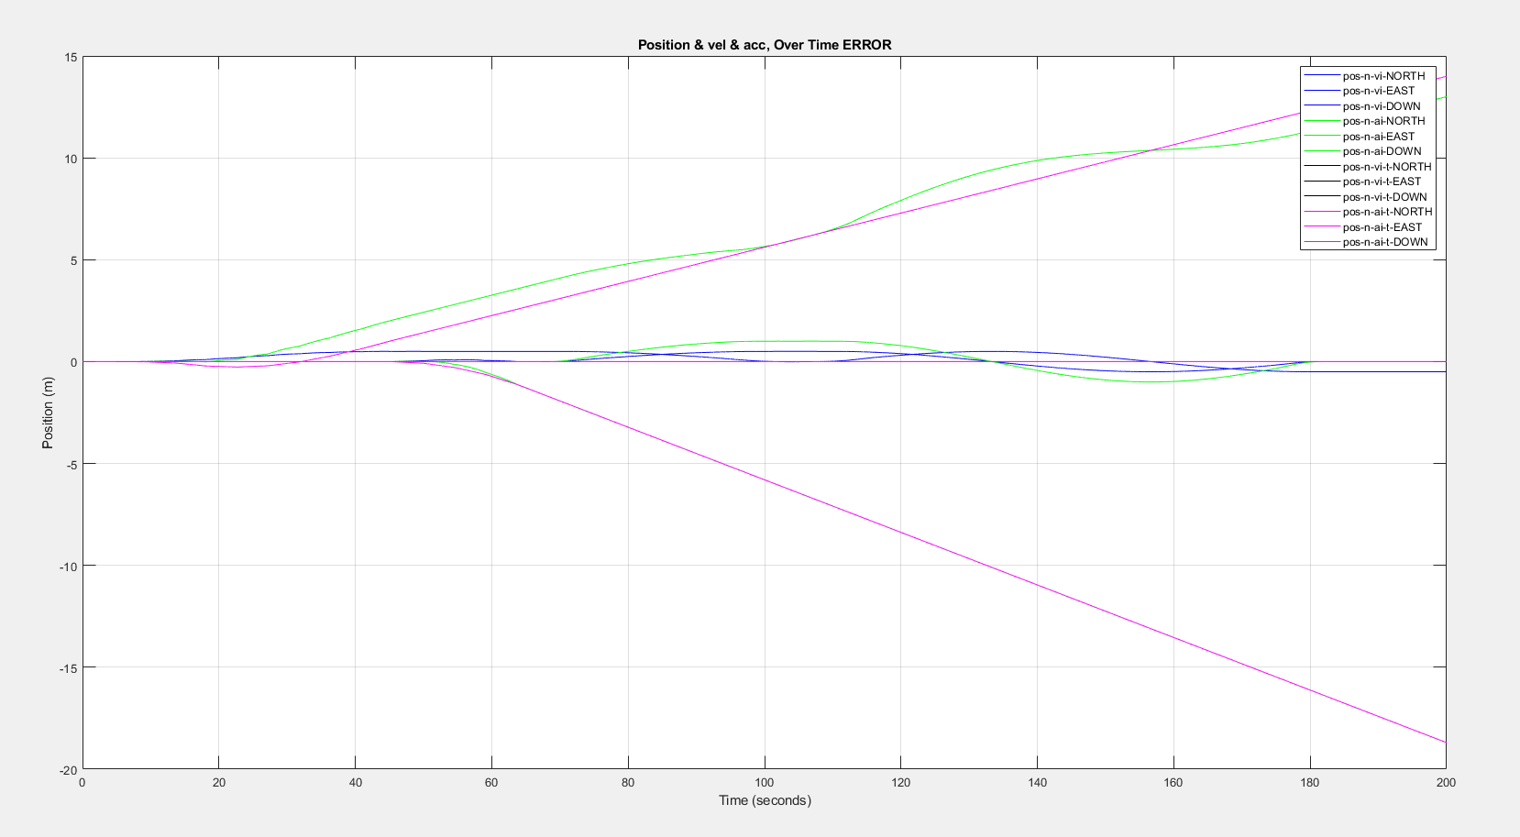
Traiettoria – classic & trapezoidal integration ERROR

Slide 19
Verifica della consistenza delle misure - Attitude
E’ stata poi fatta una verifica simile alla precedente, ma per l’assetto. Per l’assetto, è stato compiuto solo un tipo di integrazione, utilizzando le formule di integrazione degli angoli
% Calculate attitude variation in quaternion form
quat_i = quat_c_b;
for idx=2:length(time)
d_angle = omega_b(idx,:) .* ST;
d_quaternion = eul2quat([d_angle(3), d_angle(2), d_angle(1)]);
quat_i(idx,:) = q_multi(quat_i(idx - 1,:), d_quaternion);
end

Slide 20
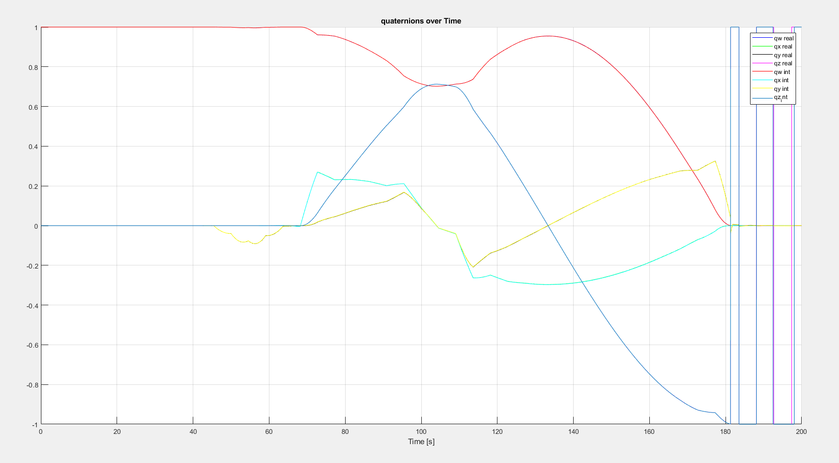
Attitude – integration

Slide 21
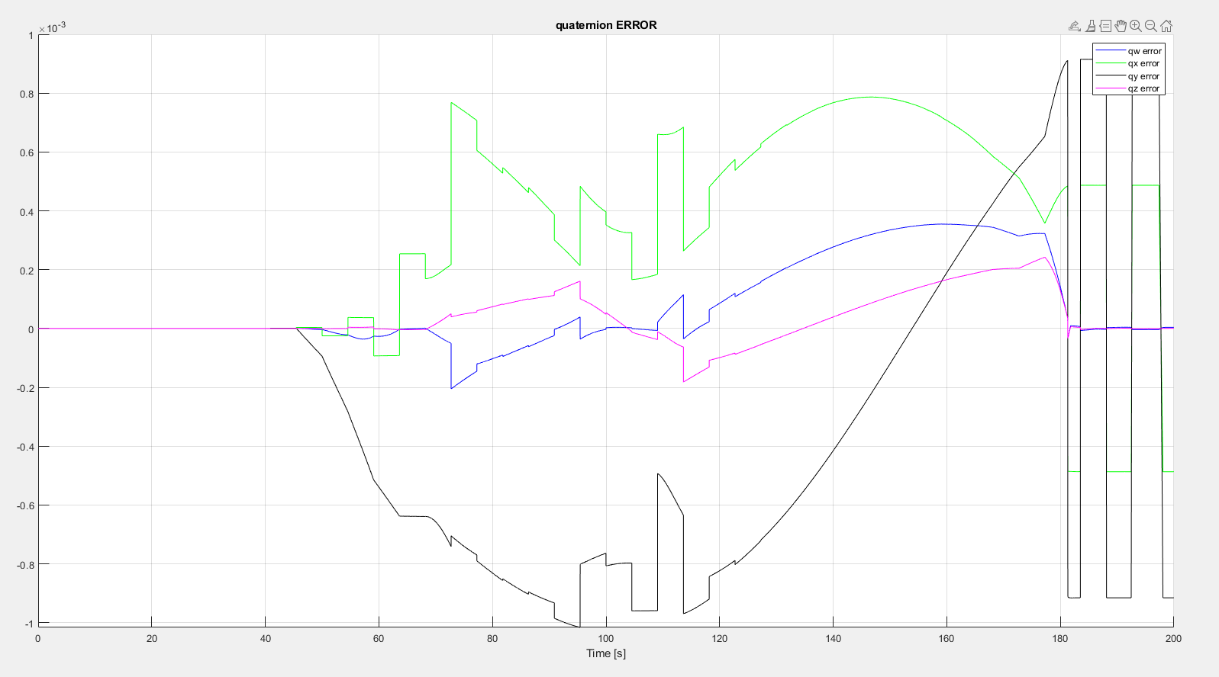
Attitude – integration ERROR

Slide 22
SMOOTH DELLA TRAIETTORIA
La traiettoria ottenuta risulta matematicamente coerente, ma presenta variazioni troppo brusche nelle variabili, che rendono il comportamento fisico poco realistico: implicherebbe infatti una manovra di guida eccessivamente aggressiva da parte dell’aereo.Per rendere il profilo più plausibile, l'accelerazione è stata filtrata per eliminare le componenti ad alta frequenza. A partire da questa versione filtrata, sono stati quindi ricalcolati i profili di posizione e velocità.

Slide 23
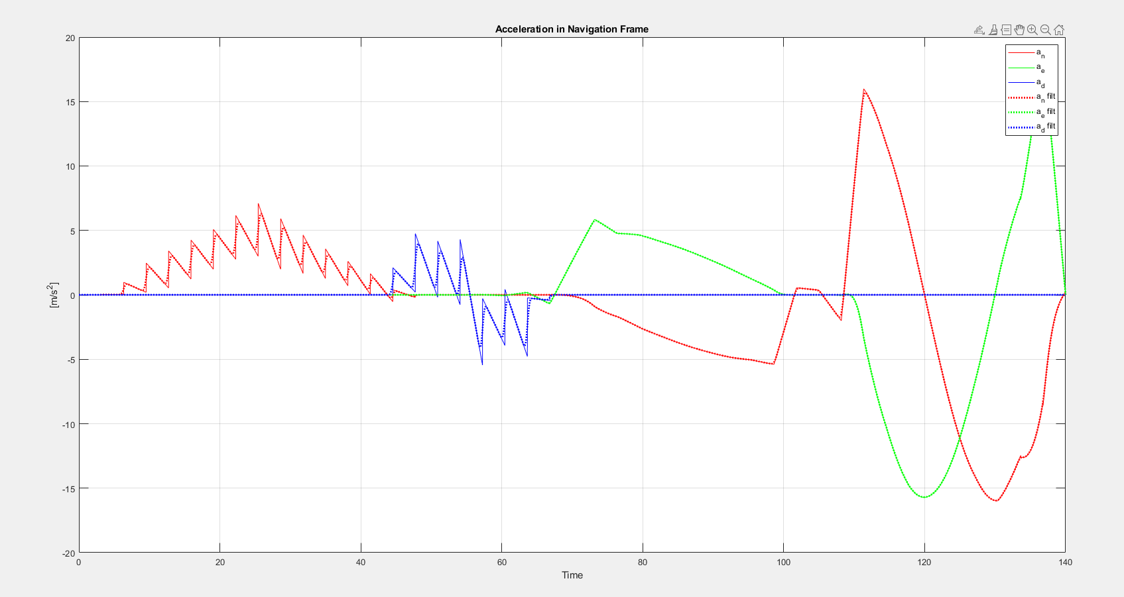
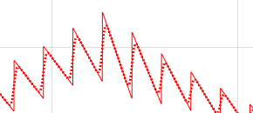
Traiettoria Smooth – NAV frame

Slide 24
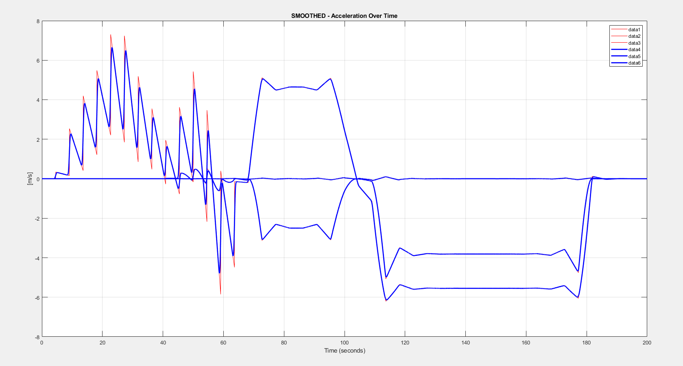
Traiettoria Smooth – NAV frame

Slide 25
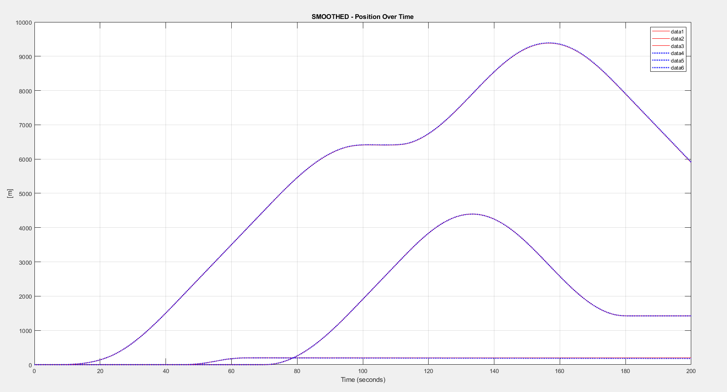
Traiettoria Smooth – Posizione

Slide 26
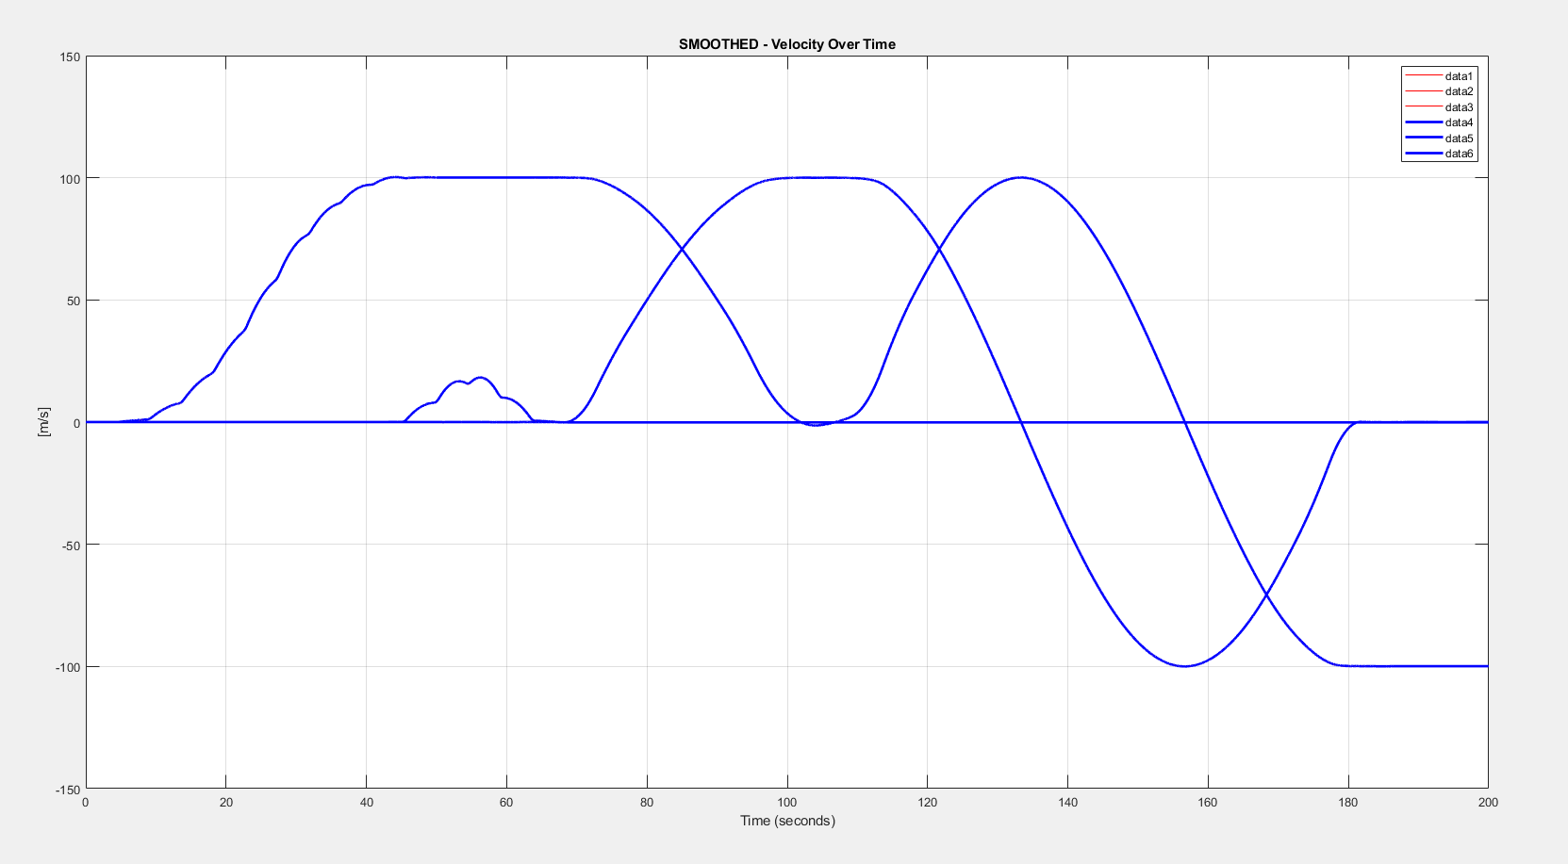
Traiettoria Smooth – Velocità

Slide 27
Verifica di coerenza di traiettoria e assetto per via visuale
Infine, per verificare di non aver fatto errori riguardanti l’orientazione e la posizione, sono state plottate le traiettorie con i vettori indicanti l’orientazione dell’aereo.
In tale modo, si è verificato che non fossero stati fatti errori quali la rotazione nel verso opposto, o l’utilizzo di sistemi di riferimento sbagliati, o simili.

Slide 28
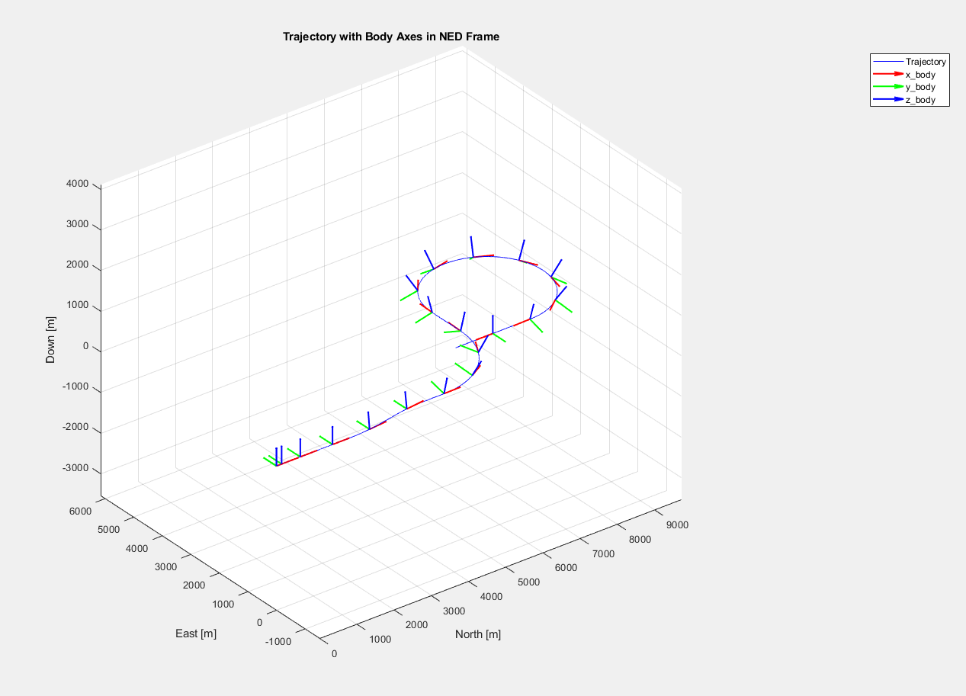
Traiettoria + Body Frame
La traiettoria è coerente con la fisica di un aereo: infatti, quando l’aereo curva, rolla abbassando l’ala nella direzione interna alla curva.
(NOTA: nella figura qui a lato, la direzione DOWN è positiva verso l’alto. Tenere conto di questa cosa è necessario per la verifica di coerenza della fisica)

Slide 29
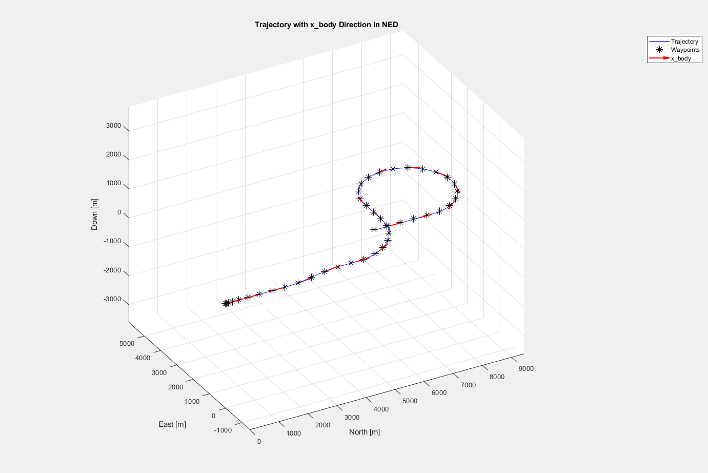
Traiettoria + x_axes

Slide 30
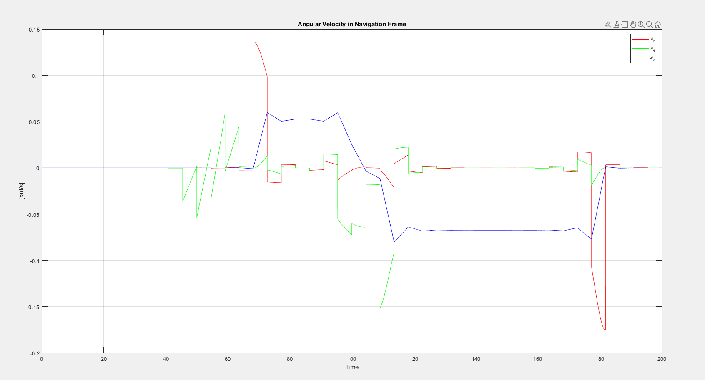
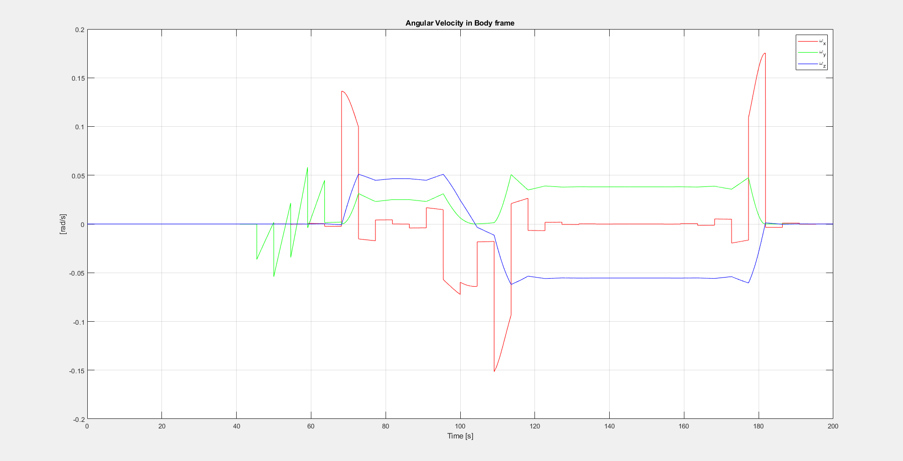
NOTE SULLE ROTAZIONI - OMEGA
Il commando MATLAB trajectory = waypointTrajectory(waypoints_ned(:,2:4), 'TimeOfArrival',waypoints_ned(:,1), 'AutoPitch', true, 'AutoBank', true,'SampleRate',1/ST);
Restituisce la velocità angolare omega espressa in navigation frame. Per passare nella forma espressa in body frame, occorre ruotarla per la matrice di rotazione ottenuta dal quaternione di orientazione
rm = rotmat(q_body(idx,:),'frame'); % rotation matrix from navigation to body
omega_b(idx,:) = (rm*omega_n(idx,:)')'; % rotate omega to body frame
omega, espressa in nav frame
omega, espressa in body frame

Slide 31
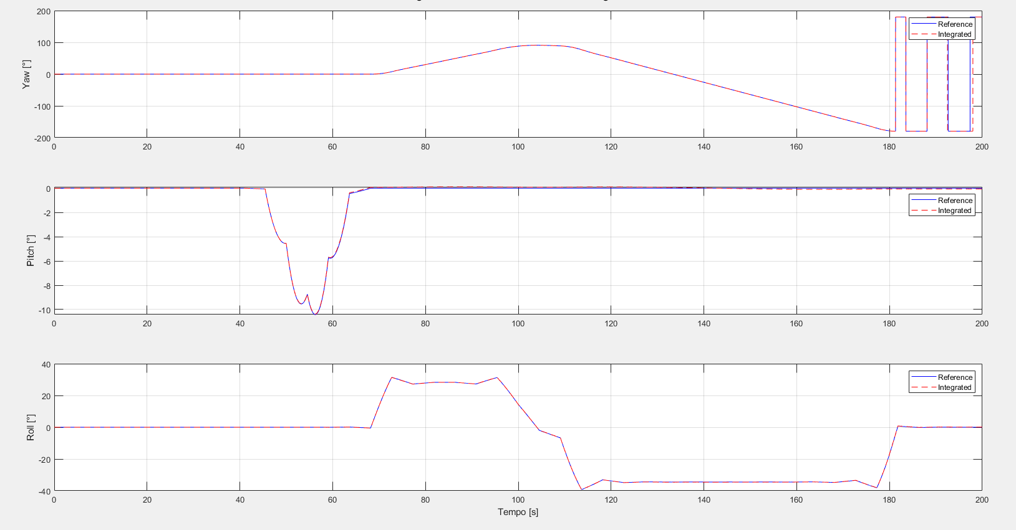
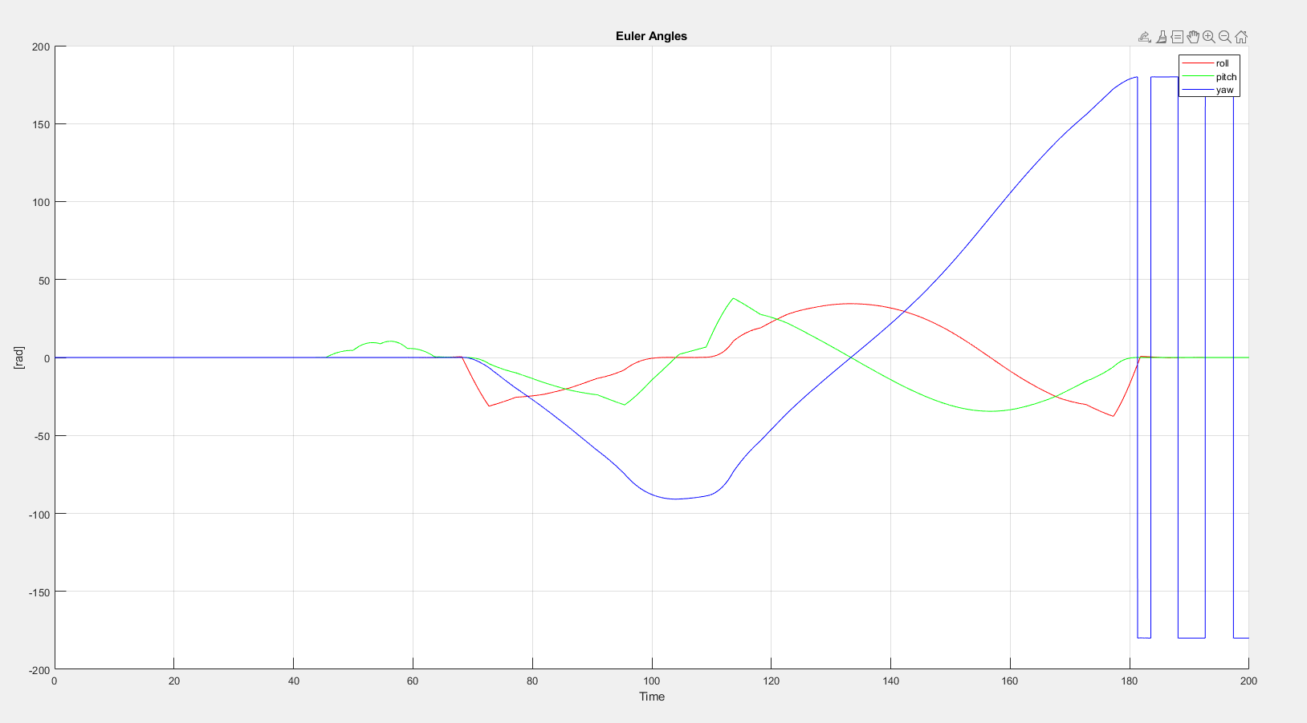
NOTE SULLE ROTAZIONI - QUATERNIONI
Il commando MATLAB trajectory = waypointTrajectory(waypoints_ned(:,2:4), 'TimeOfArrival',waypoints_ned(:,1), 'AutoPitch', true, 'AutoBank', true,'SampleRate',1/ST);
restituisce il quaternione che esprime la rotazione dell’aereo da NAV a BODY, espresso nel frame body.
Infatti, quando si vogliono usare dei quaternioni per trasformare vettori, il quaternione deve rappresentare la rotazione dal frame di origine al frame di destinazione, ed essere espresso nel frame di destinazione.
Dato il quaternione quat_navtobody_b, per passare al quaternione quat_navtobody_nav, occorre fare il coniugato: quat_navtobody_nav = conj(quat_navtobody_b)
Vediamo come cambiano i grafici di tali rotazioni, espresse in angoli di Eulero:
Rotazione da nav a body, espressa in nav frame
Rotazione da nav a body, espressa in body frame

Slide 32
NOTE SULLE ROTAZIONI
Cosa succede quando integro le omega?
Se integri le velocità angolari (omega) espresse nel body frame, ottieni un quaternione che descrive la rotazione da navigation a body frame, espresso nel navigation frame.
Se integri le velocità angolari (omega) espresse nel navigation frame, ottieni un quaternione che descrive la rotazione da navigation a body frame, espresso nel body frame.
omega in... | Quaternione risultante (rotazione) | Espresso in
body | nav → body | nav
nav | nav → body | body

Slide 33
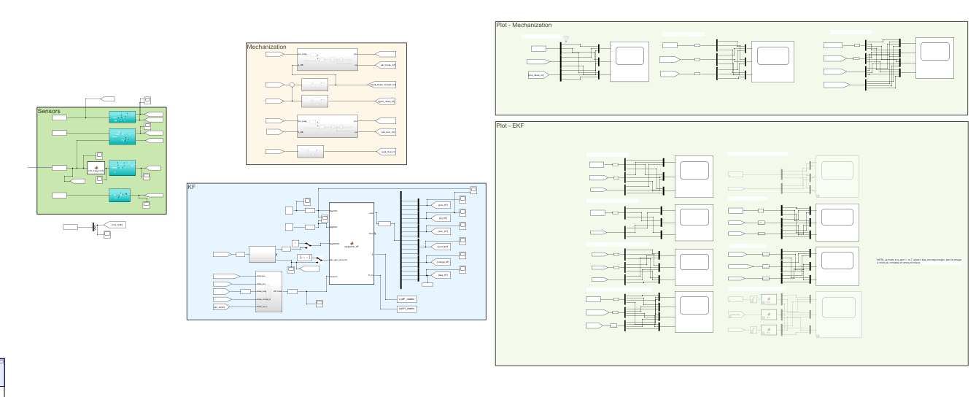
Simulazione con Simulink
Il volo dell’aereo è stato simulato con Simulink, con l’obiettivo di stimare lo stato in due diversi modi:
Filtro di Kalman
Meccanizzazione diretta
I risultati sono poi stati confrontati e analizzati. I grafici risultati dalle analisi sono riportati nelle seguenti slides.

Slide 34
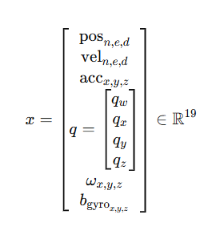
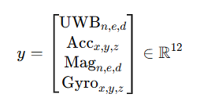
EKF
Misure
Stato

Slide 35
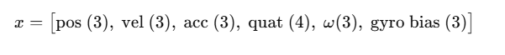
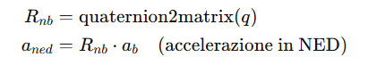
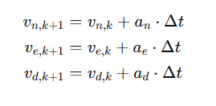
EKF – Equazioni dinamiche
Vettore di stato (19 componenti):
Vettore delle misure (12 componenti):
Equazioni Dinamiche (Predict Step):
Accelerazione in NAV frame (nello stato sono salvate in frame BODY)
Aggiornamento della velocità:

Slide 36
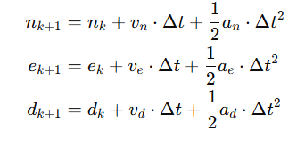
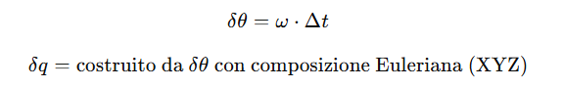
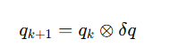
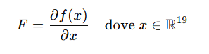
EKF
Aggiornamento delle posizioni:
Aggiornamento dell’assetto:
Bias, giroscopio e accelerazione rimangono invariate
Jacobian F – Derivata del Modello di Stato
Tale matrice è stata calcolata con Matlab usando il calcolo simbolico

Slide 37
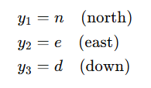
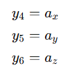
EKF – Equazioni di Misura
Equazioni di Misura – Kalman Filter
1. Misure UWB (posizione)
2. Accelerometro

Slide 38
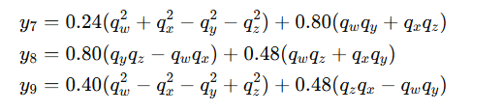
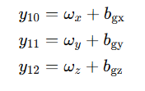
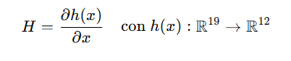
EKF
3. Magnetometro
4. Giroscopio
Jacobian H – Derivata della Funzione di Misura
Tale matrice è stata calcolata con Matlab usando il calcolo simbolico

Slide 39
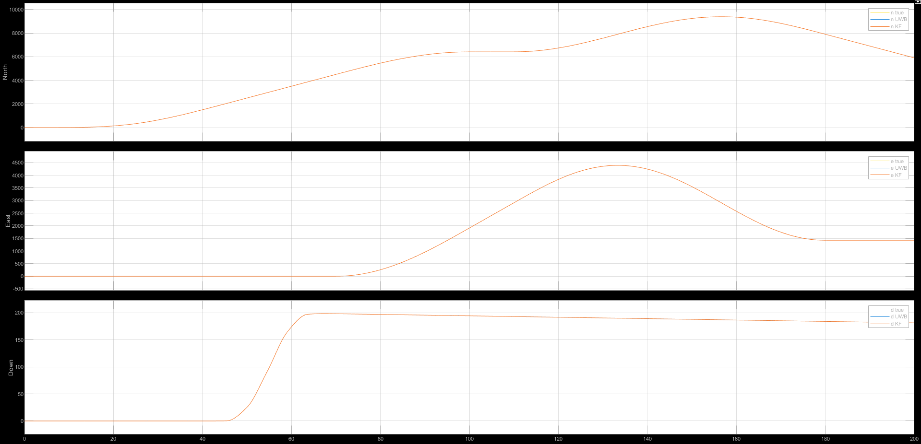
Simulink – EKF – Posizione

Slide 40
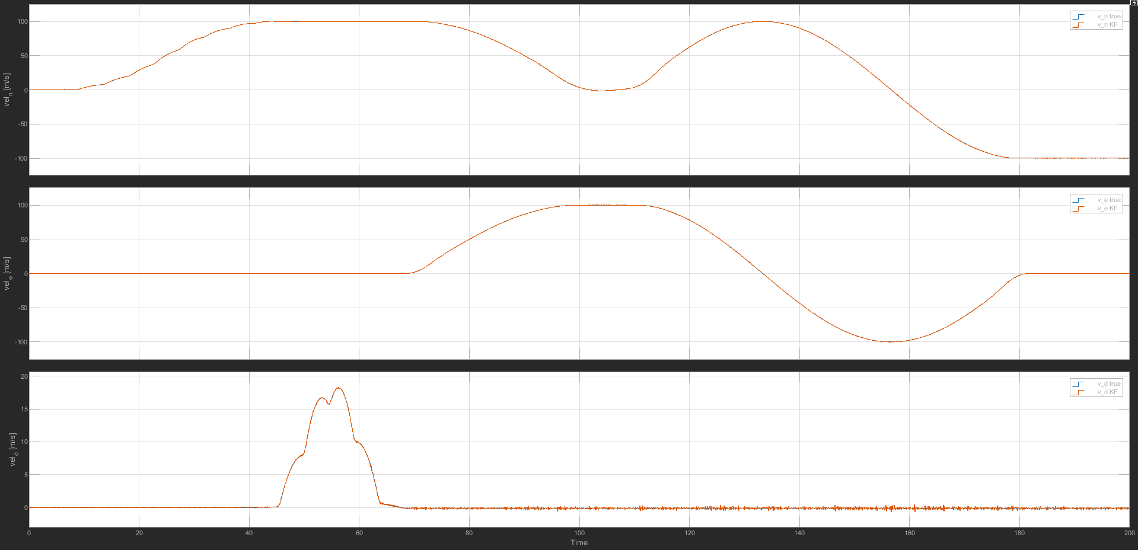
Simulink – EKF – Velocità – Zoom

Slide 41
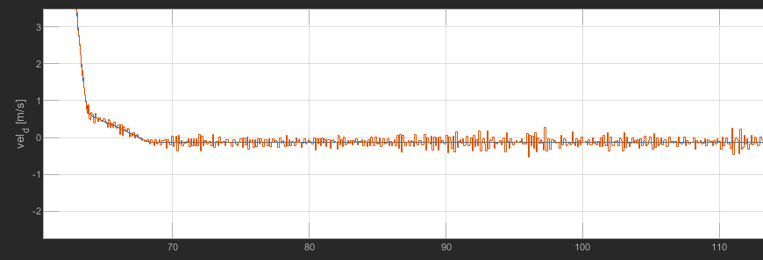
Posizione e Velocità - Commenti
Si può notare come la stima della posizione sia molto precisa. Ciò è ottenuto anche grazie ad una stima molto precisa della posizone, ottenuta grazie all’utilizzo di ben 8 basi, che permettono di eliminare efficacemente il rumore di misura.
La stima della velocità, invece, è sufficientemente buona, ma è affetta da un errore maggiore, dovuto principalmente al fatto che non è disponibile un sensore diretto della velocità. In particolare, l’errore è maggiore lungo la direzione down, come mostrato nella figura qui sotto.

Slide 42
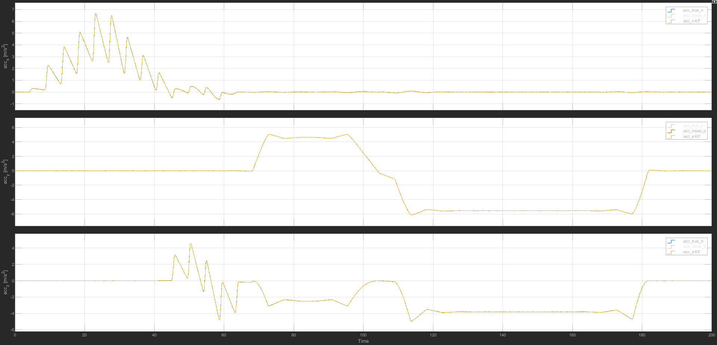
Simulink – EKF – Accelerazione

Slide 43
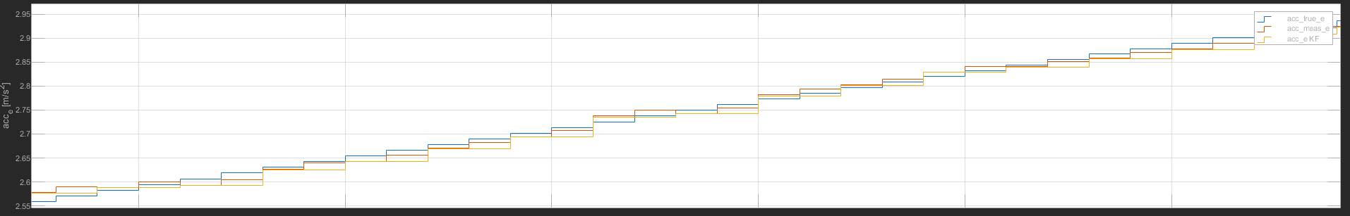
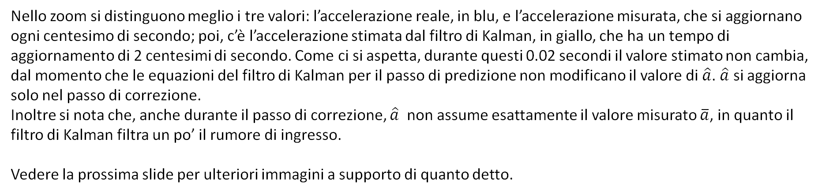
Simulink – EKF – Accelerazione – Zoom
Nello zoom si distinguono meglio i tre valori: l’accelerazione reale, in blu, e l’accelerazione misurata, che si aggiornano ogni centesimo di secondo; poi, c’è l’accelerazione stimata dal filtro di Kalman, in giallo, che ha un tempo di aggiornamento di 2 centesimi di secondo. Come ci si aspetta, durante questi 0.02 secondi il valore stimato non cambia, dal momento che le equazioni del filtro di Kalman per il passo di predizione non modificano il valore di $\hat{a}$. $\hat{a}$ si aggiorna solo nel passo di correzione.
Inoltre si nota che, anche durante il passo di correzione, $\hat{a}$ non assume esattamente il valore misurato $\overline{a}$, in quanto il filtro di Kalman filtra un po’ il rumore di ingresso.
Vedere la prossima slide per ulteriori immagini a supporto di quanto detto.

Slide 44
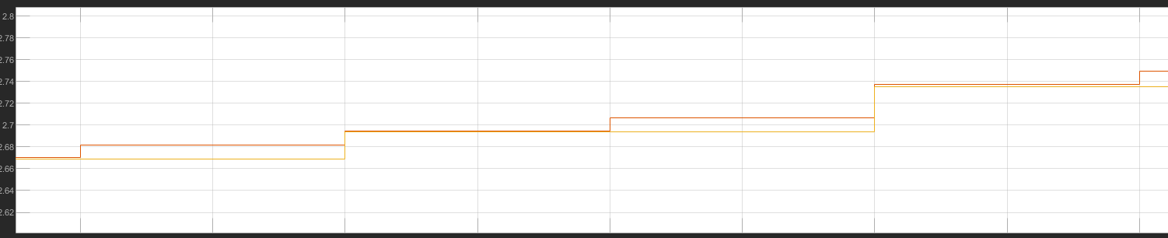
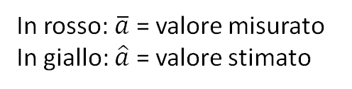
Simulink – EKF – Accelerazione – Zoom
In rosso: $\overline{a}$ = valore misurato
In giallo: $\hat{a}$ = valore stimato

Slide 45
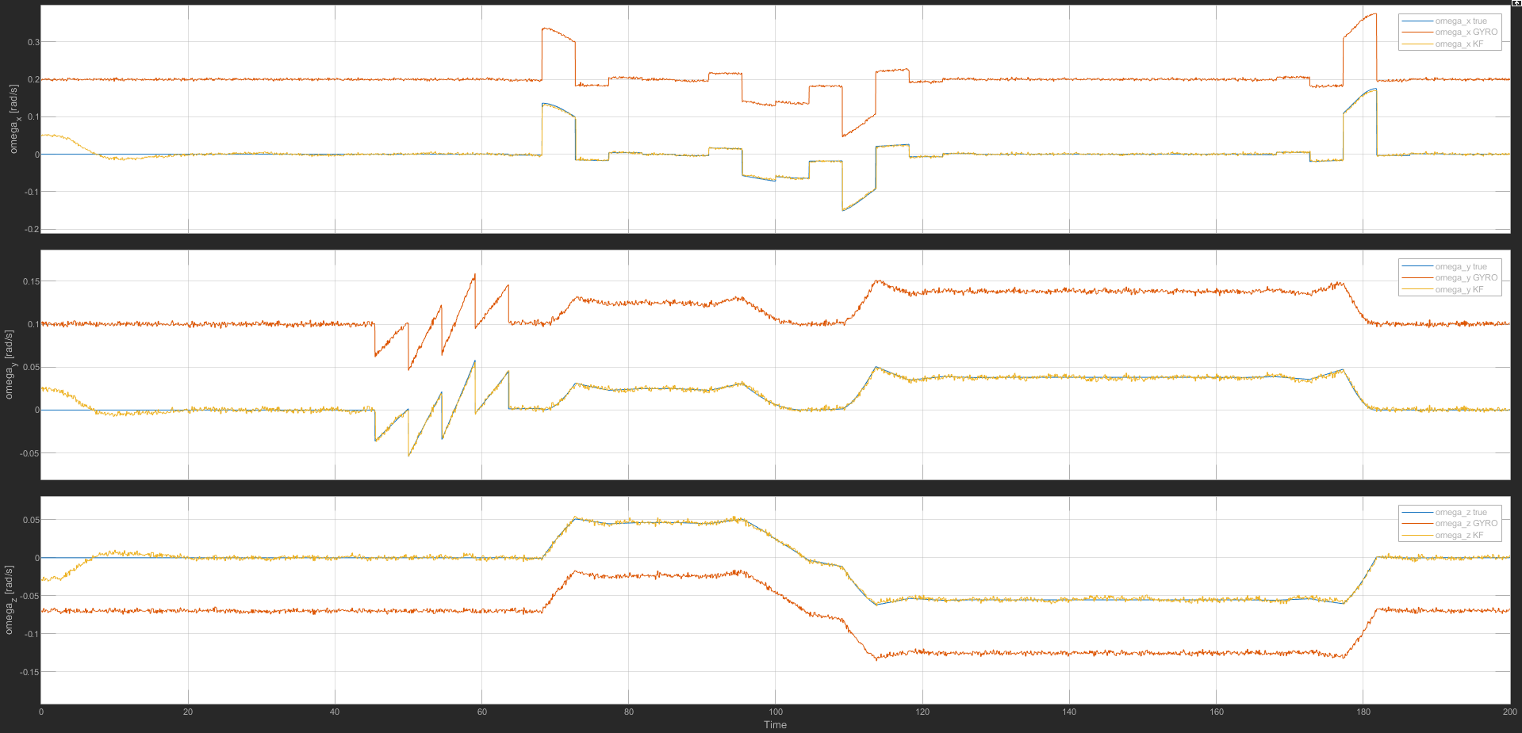
Simulink – EKF – Omega

Slide 46



Simulink – EKF – Omega – Osservazioni
Si nota innanzitutto che la omega all’inizio non è ben stimata. Infatti, la stima del bias sta ancora convergendo verso il valore vero, ed il tempo di assestamento di tale stima vale circa 20 secondi.
Ciò vuol dire che per tale intervallo di tempo, la stima della omega (e, di conseguenza, anche dell’assetto) è affetta da un errore grande.
Si può però notare che la stima del bias sale quasi istantaneamente nei primi istanti di tempo fino a circa il 70% del valore, e poi converge più lentamente al valore vero. Questo effetto è stato ottenuto con:
$P_{0}$ grande (i.e., l’informazione a priori che dice che bias = 0 è molto imprecise)
$Q_{bias}≪Q_{omega}$ (i.e., non viene effettuata molta correzione sulle stime del bias. Ciò fa sì che, quando l’aereo fa un cambio di assetto rapido, il filtro va a correggere molto di più le omega lasciando il bias quasi invariato)
In rosso: $\overline{ω}$ = valore misurato
In giallo: $\hat{ω }$ = valore filtrato

Slide 47


Simulink – EKF – Omega – Osservazioni
Bilancio RITARDO vs FILTRAGGIO:
Aumentando $Q_{omega}$ e diminuendo $R_{omega}$ si fa pesare più la correzione che la predizione. In tal modo, si ottiene un filtro più reattivo, ma che filtra meno gli errori di misura. Tunando questi due parametri si può ottenere un giusto compromesso tra ritardo e filtraggio. Qui sotto è mostrato uno zoom della omega che mostra il risultato ottenuto.
% Q omega
q_omega_1 = 3*1e-9;
q_omega_2 = 3*1e-9;
q_omega_3 = 3*1e-9;
% R omega
std_dev_gyro1 = 3*1e-6; % [rad/s]
std_dev_gyro2 = 3*1e-6; % [rad/s]
std_dev_gyro3 = 3*1e-6; % [rad/s]
GYRO_cov = [std_dev_gyro1^2 std_dev_gyro2^2 std_dev_gyro3^2];

Slide 48

Simulink – EKF – Bias
In blu: bias vero
In rosso: stima del bias ottenuto facendo la media nel tempo
In giallo: stima del bias ottenuta con il filtro di Kalman c

Slide 49

Simulink – EKF – Bias - Zoom

Slide 50


Simulink – EKF – Bias - Zoom
Essendo la stima del bias una stima costantemente in fase di aggiornamento, è anch’essa affetta da rumore.
Tuttavia, come si vede dallo zoom riportato qui sopra, si può notare che l’errore è di entità molto piccola rispetto al valore stimato:
Errore: $±0.05 rad/s$
Valore del bias: $0.2 rad/s$
Errore percentuale: $2.5\%$

Slide 51

Simulink – EKF – Attitude

Slide 52

Simulink – EKF – Attitude – Euler Angles

Slide 53

Simulink – EKF – Attitude – Osservazioni
Si può notare che la stima dell’attitude è abbastanza buona. Tuttavia, fanno eccezione gli istanti iniziali di tempo. Queste misure affette da molto rumore sono dovute al fatto che il bias sta ancora convergendo al valore reale. Di conseguenza, anche la stima dell’assetto ne risente.
A lato si può osservare una stima degli istanti iniziali, in cui si nota sensibilmente l’errore tra valore vero e valore stimato
In blu: attitude vera
In rosso: stima dell’attitude ottenuta tramite meccanizzazione
In giallo: stima dell’attitude ottenuta tramite filtro di Kalman

Slide 54
Meccanizzazione

Slide 55

Simulink – Meccanizzazione – Velocità

Slide 56

Simulink – Meccanizzazione – Velocità
Si può osservare che la meccanizzazione della velocità offre un risultato affetto da errore. Ad esempio, come si può vedere dallo zoom qui sotto, si ha un errore di circa 1-2 m/s.
Questo errore nella velocità andrà poi a ripercuotersi anche nella meccanizzazione della posizione.
In blu: velocità vera
In rosso: velocità ottenuta tramite integrazione delle accelerazioni vere, non affette da errori
In giallo: velocità ottenuta tramite integrazione delle accelerazioni misurate, affetti da errori

Slide 57

Simulink – Meccanizzazione – Posizione

Slide 58

Simulink – Meccanizzazione – Posizione
Notiamo che:
L’errore nella posizione segue (temporalmente parlando) gli errori di velocità. Ciò è ovvio, dal momento che la posizione è ottenuta tramite integrale della velocità
Gli errori crescono all’aumentare del tempo
L’errore lungo le z sembra molto più grande rispetto alle altre due componenti. Tuttavia, questa è un’impressione derivante dal fatto che la distanza percorsa lungo le z è minore. Guardando i valori assoluti degli errori, questi sono nell’ordine di 50-100m lungo tutte le direzioni
Tali osservazioni possono essere verificate dall’immagine a lato, che mostra lo zoom degli istanti finali della traiettoria

Slide 59

Simulink – Meccanizzazione – Orientazione

Slide 60
Simulink – Meccanizzazione – Orientazione – senza correzione del bias
I grafici mostrano l’andamento di 4 variabili:
In blu: assetto vero
In rosso: assetto ottenuto tramite integrazione delle omega vere, non affette da errori
In giallo: assetto ottenuto tramite integrazione delle omega misurate, affetti da errori e da bias
In viola: assetto ottenuto tramite integrazione delle omega misurate, ma con bias rimosso
Si può vedere come il grosso dell’errore derivi dal bias: il grafico giallo è infatti l’unico a discostarsi pesantemente dagli altri.
Sono poi presenti degli errori di misurazione che degradano la stima dell’assetto (grafico viola).
Tuttavia, questa cosa è più evidente se vista tramite angoli di eulero piuttosto che tramite quaternioni (Vedere prossima slide).

Slide 61


Simulink – Meccanizzazione – Orientazione – Angoli di Eulero

Slide 62
Grazie per l’attenzione

Slide 63




Analisi dell’osservabilità
L’osservabilità di un sistema dinamico lineare
Vale:
Nel caso di un Extended Kalman Filter, lavoriamo con sistemi non lineari, ma linearizziamo il sistema attorno allo stato stimato.
La matrice F è la linearizzazione della dinamica, cioè il Jacobiano della funzione di stato
La matrice H è il Jacobiano della funzione di osservazione
Quindi, nella matrice di osservabilità per l’EKF:

Slide 64
Analisi dell’osservabilità
Per verificare che il Sistema sia osservabile, dobbiamo verificare che la matrice $O_{EKF}$ abbia rango pieno.
Lo facciamo tramite uno script Matlab

